Slide 1


Slide 2



公司简介
目 录
不一样的国企
我们需要你！

Slide 3









广西汽车集团
01
公司简介

Slide 4

集团概况
广西汽车集团有限公司是于2015年5月，以柳州五菱汽车有限责任公司为主体组建的广西区属
大型混合所有制企业，总部设在广西柳州，。业务涵盖汽车零部件及发动机制造、客车及改装制造、汽车 服务与贸易
广西汽车集团
自治区国资委
柳州
银海铝业
0.128%
柳州方鑫
柳州产投
桂林国投
柳州威鹏
99.36%
0.128%
0.128%
0.128%
0.128%

Slide 5







历史沿革
1928年
柳州机械厂成立
01
1996年
柳州五菱汽车有限 责任公司成立
2007年
中外合资柳州五菱汽车 工业有限公司成立
03
05
柳州机械厂并入
07
1966年
柳州拖拉机厂成立
柳州五菱汽车有限 责任公司
五菱工业公司
(零部件、发动机 、专用车)
02
1958年
柳州动力机械厂成立
04
1985年
柳州微型汽车厂成立
08
2015年
广西汽车集团 有限公司成立
2002年
上汽通用五菱汽车 股份有限公司成立
06
拖拉机时期
微车时期
集团化运营 时期

Slide 6

集团历年收入情况
250
220
210
200
200
165
150
152
136
150
120
120.6
100.7
100
77.6
66
年
均
增
55
58
50
34.9
39
16.95
20.9
0
2001 2002 2003 2004 2005 2006 2007 2008 2009 2010 2011 2012 2013 2014 2015 2016 2017 2018
集团连续10年入围中国汽车工业30强企业，位居第21位。 集团连续11年进入中国制造业企业500强，位居第302位。
五菱工业公司跻身全球零部件配套供应商百强榜，位居第80位。

Slide 7







组织架构
上汽集团（SAIC） 通用汽车（中国） 广西汽车集团
上汽通用五菱
汽车股份有限公司
——
桂林客车发展有限责任公司 柳州广菱汽车技术有限公司
湖南蓝马车业集团有限公司 天津市鹏峰投资有限公司
天津市鑫现汽车贸易有限公司
广西光裕新能源汽车空调有限公司 上海诣谱自动化装备有限公司
广西元恒 投资有限公司
广西汽车集团
……
五菱汽车集团控股 有限公司
（HK00305）
柳州五菱机动力有限公司 柳州卓通汽车零部件有限公司 重庆卓通汽车工业有限公司
佛吉亚（柳州）汽车座椅有限公司 贵阳卓通汽车工业有限公司
柳州五菱汽车印尼有限公司
柳州五达汽车部件有限公司 青岛五菱专用汽车有限公司
佛吉亚（柳州）汽车内饰系统有限公司
柳州五菱
汽车工业有限公司
……
零部件及发动机业务
汽车服务与贸易业务

Slide 8

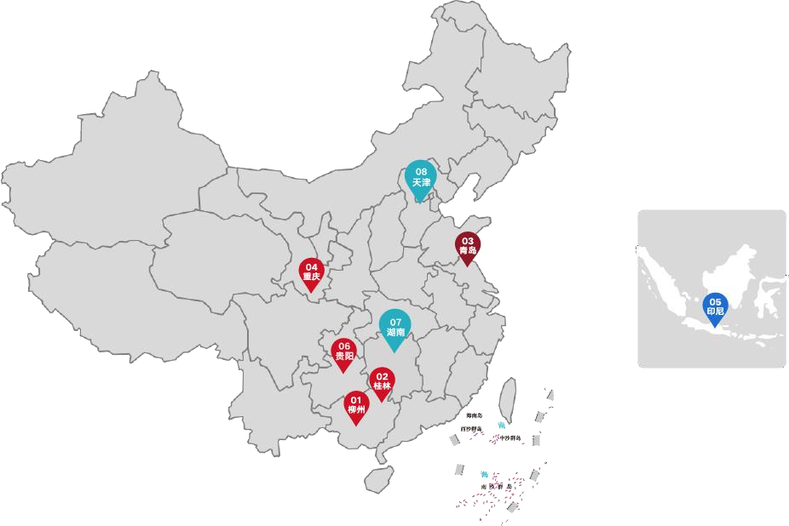







产业布局
集团业务涵盖汽车零部件及发动机制造、客车及改装制造、汽车服务与贸易。2017年营业收入突破220亿元。在国 内已形成柳州、
桂林、青岛、重庆南北联动的汽车制造基地，贵阳基地正在建设；并积极扬帆出海，在印尼建立了公司首个海外零部件 生产基地。
柳州生产基地
零部件：90万台套/年 发动机：80万台/年
专用车及新能源车：5万辆/年
青岛生产基地
零部件：30万台套/年 专用车：5万辆/年
桂林生产基地
轻型客车：1.2万辆/车
重庆生产基地
零部件：20万台套/年
专用车：5000辆/年（规划）
印尼生产基地
零部件：10万台套/年
贵阳生产基地
零部件：30万台套/年（规划）
汽车服务与贸易销售汽车品 牌30个，经营单元近50个

Slide 9

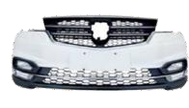
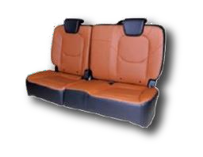
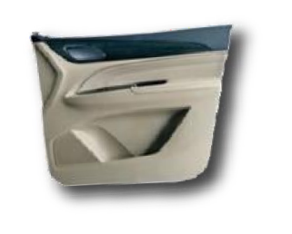
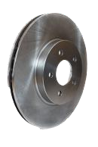
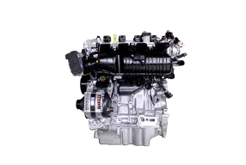
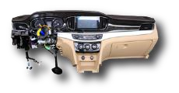
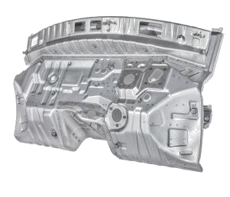
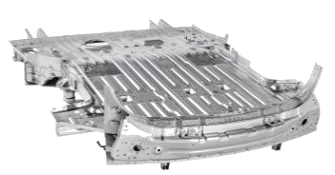

汽车零部件制造
前保险杠总成
零部件—底盘系列、车身系列、发动机系列、内外饰系列
底盘系列 ：制动、后桥、消排等
后排座椅
门饰板
具备成熟后制动器、前后制动钳盘、 驱动桥与非驱动桥、副车架、消排系 统开发与配套能力。
车身系列 ：前后围板，下车体等
包含后部下车体、前大梁、前隔板等车身 模块化总成，以及各种门总成、顶盖、发 动机盖板、货厢总成产品。
座舱总成
2.0T发动机
制动
发动机系列
拥有近60年发动机制造经验，涵盖0.6L~3.7L排量多种类型 动机，包含汽油发动机、增程式发动机发动机3C件。
内外饰系列 ：座椅、座舱、保险杠等
前围板
后部下车体
后桥
具备系统的正向外观设计、结构设计与开发制造能力。

Slide 10
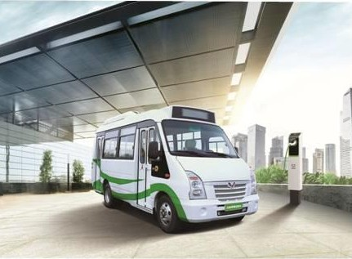
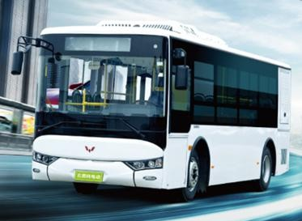
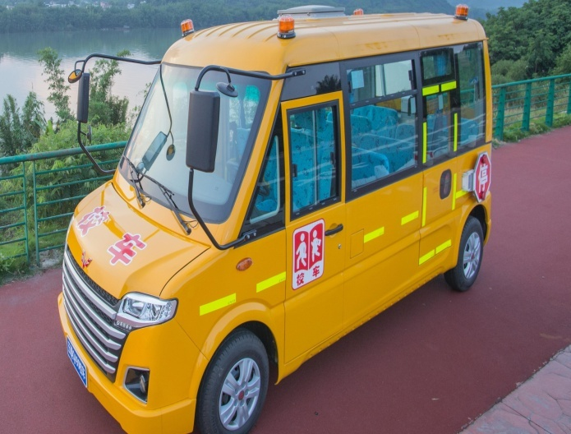
客车与改装车制造
客车—客运系列、新能源系列、校车系列
城市客车系列
S100
纯电动客车系列
8.5M/10.5M
Q490校车系列
简欧设计，驾乘舒适； 轻型设计，灵动便捷；
内部空间优越，乘坐舒适；
满足国家补贴标准
续航里程达210/235km
电池组件达IP67标准，整车性能优越
19座轻型校车，中国适用校车经典 转弯半径小，通过性优良
五菱校车经典系列，
是轻型校车的开拓者和引领者

Slide 11

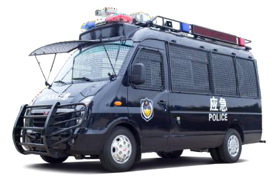
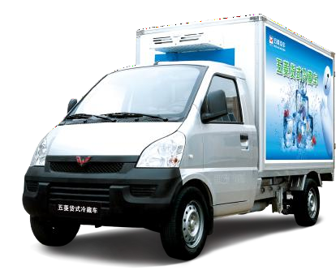
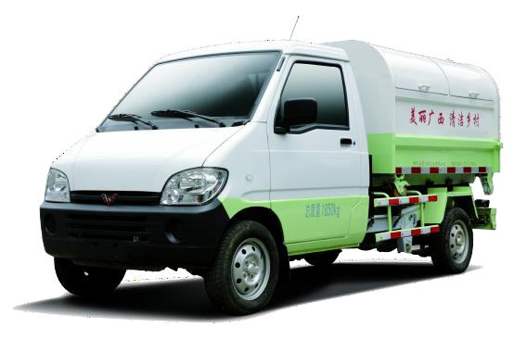
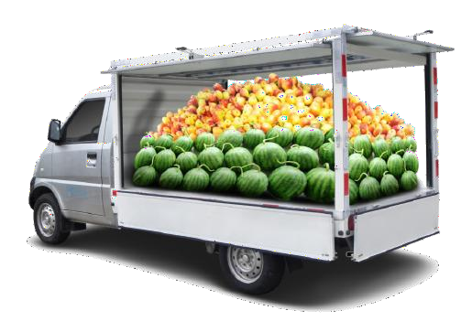
五菱指挥车
专业定制，满足客户个性化需求
专业底盘，原厂改装，整车性能更优越
客车
与改装车制造
特种改装车系列
五菱冷藏车
全城“菱”距离 速享新鲜
五菱环卫车
五菱运输车
城乡清洁好帮手
流动商铺 轻松创业

Slide 12
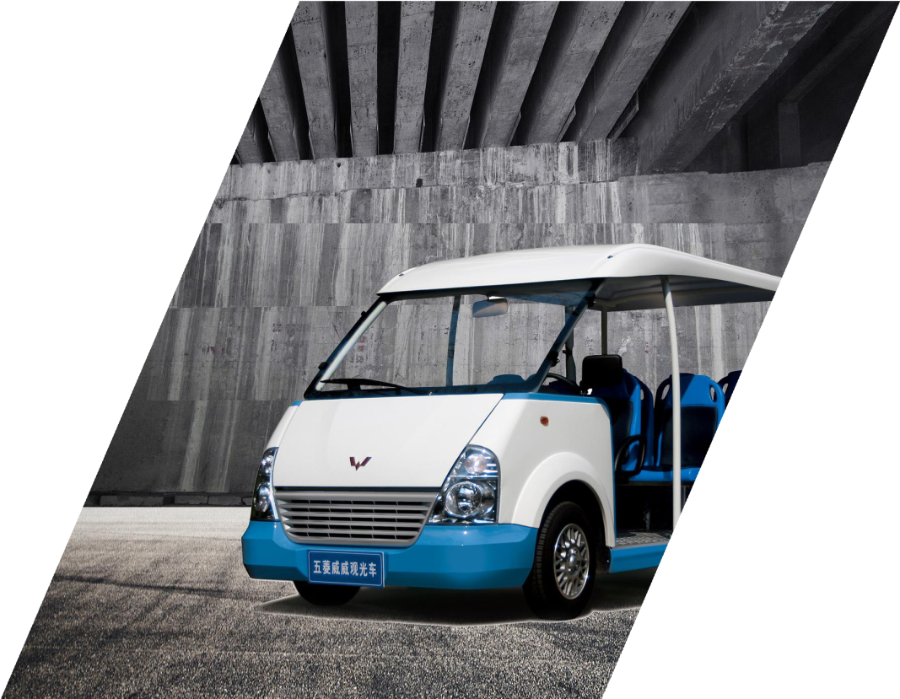
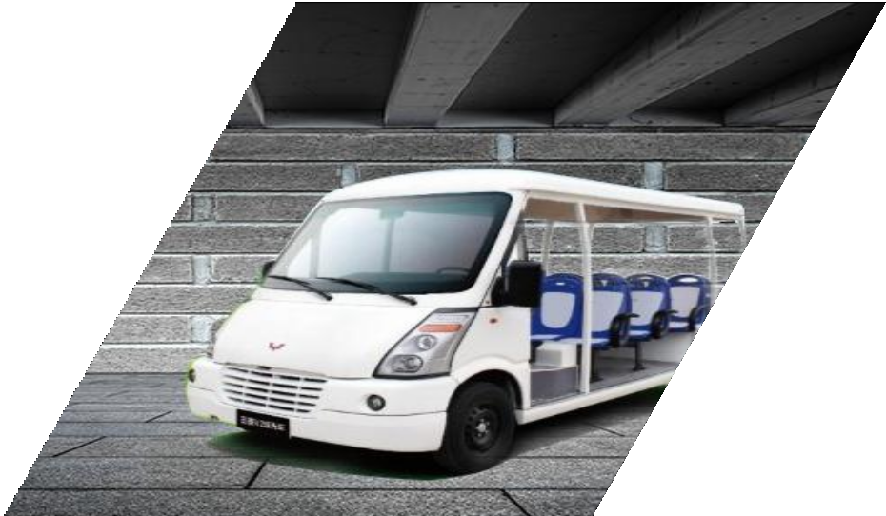



五菱威威观光车
国宾级接待用车
汽油观光车
（18/23座）
客车与改装车制造
（非道路车系列）
客车与改装车制造
（非道路车系列）
五菱威威巡逻车
公安部警采中心入围产品
五菱观光车
（8/11/14座）

Slide 13






汽车服务与贸易
集团围绕汽车全产业 链发展的思路，重点 开拓具有成长性的汽 车服务与贸易领域， 开展汽车经销、汽车 维修、配件零售、二 手车、汽车金融等汽 车服务性业务。
汽车金融
快修养护
_{汽车经销} 二手车
集团目前已经完成在湖南、天津等地的战略布局，2017年汽车服务贸易营业收入37.71亿。当前开展向主要供应商委托贷款及资金 归集管理业务，截止2018年5月集团累计为供应商提供应收账款质押委托贷款约4.4亿元，累计取得利息收入约3373万元。

Slide 14



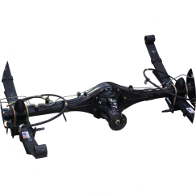
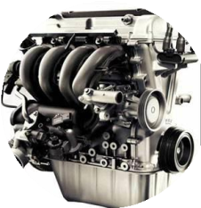







战略规划
公司以汽车产业链为发展理念优化产业布局，以汽车零部件及发动机制造、客车及改装车制造、汽车服务与贸易作 为产业布局的核心，实现制造业与服务业的互动发展，形成制造业支撑服务业、服务业提升制造业价值的发展模式，推 动集团持续发展。
汽车金融及 产业融资
零部件
发动机
汽车 产业链
客车及改装车
汽车服务与贸易
汽车后市场产业

Slide 15
02
广西汽车集团
不一样的国企

Slide 16


不一样的国企
不一样的国企

Slide 17

不一样的国企

Slide 18






我们的过去：
柳州动力机械厂 柳州拖拉机厂 柳州微型汽车厂 柳州五菱汽车

Slide 19

五菱文化、荣誉
《财富》榜单入围者
中国汽车工业30强 中国制造企业500强
中国企业信息化500强 全国用户满意企业
全国文明单位
全国企业文化优秀单位 全国模范职工之家
“艰苦创业、自强不息”的企业 激励着一代又一代的五菱人

Slide 20










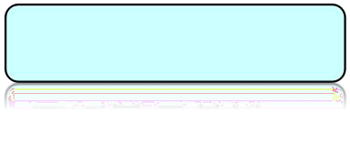




公司人才结构
公司秉承“培训是 最好的投资”理念， 持续为员工营造良好 的学习和成长环境。
发
公司领导个性培训
展
领导
首席
专家
高级 专家
专家
发
专
一级经理
展
业
一、二级经理任职资格
、在职发展培训
领
技
专业技能提升培训
导
术
能
能
二级经理
力
技师培训
高潜力人才培训
力
技能等级培训
主管
新任主管任职资格培训
特聘技工
班组长上岗培训
多通道职业发展
基础管理培训
合格员工
专业技能培训
岗位培训
入职培训
新员工
入职培训

Slide 21
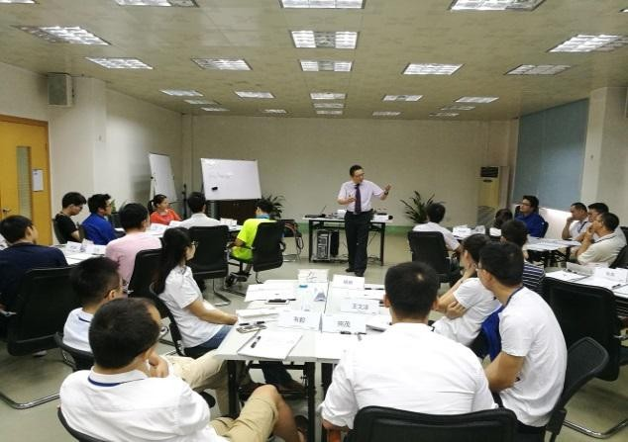
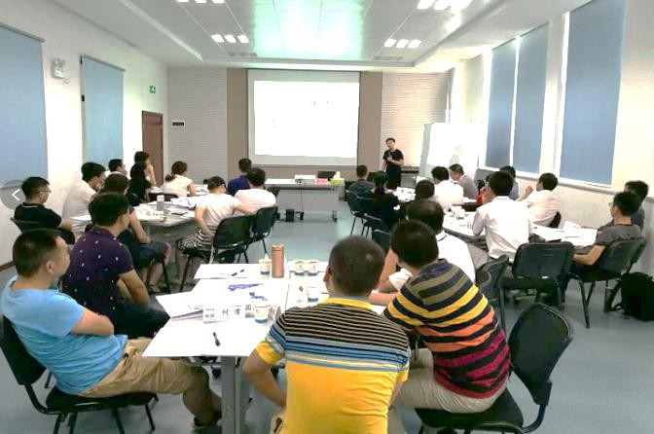
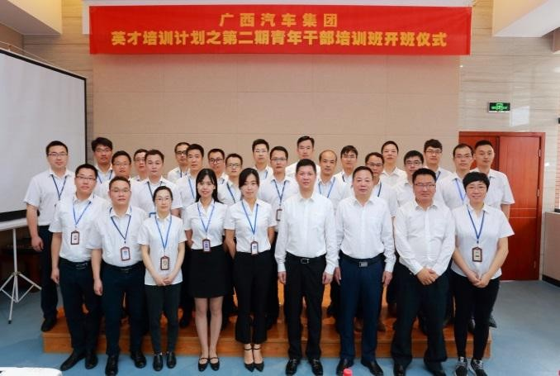
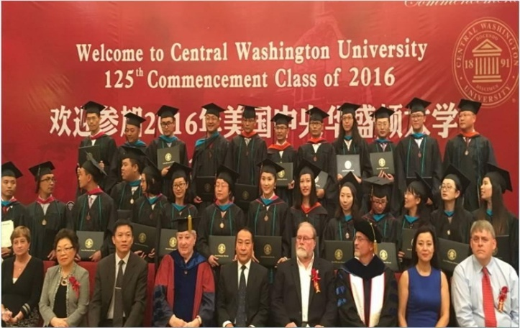
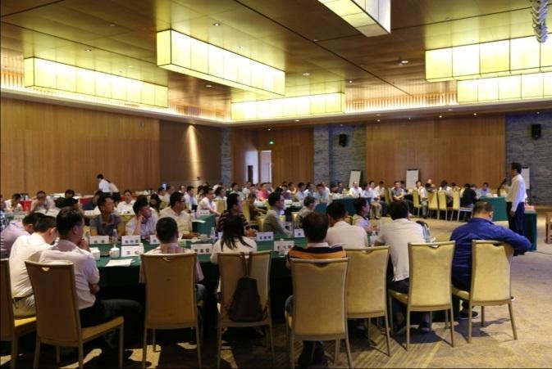
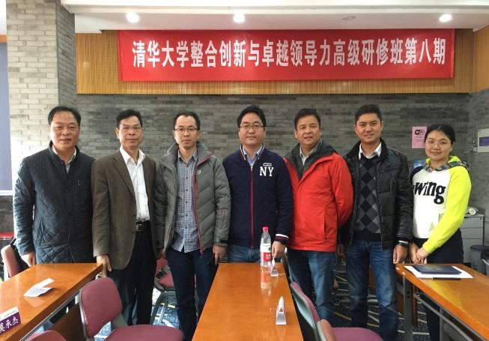
培训剪影
雏鹰班
雄鹰班
精鹰班
赴美攻读硕士学位
五菱智能工厂打造集训研讨
清华大学汽车系高级研修班

Slide 22
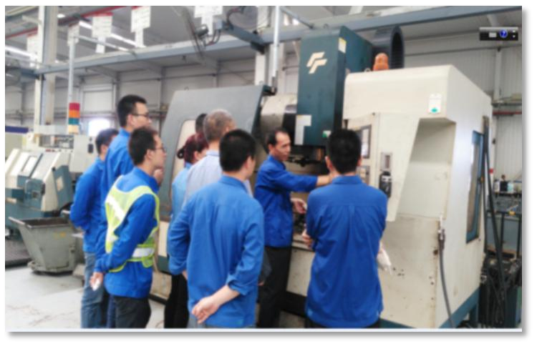
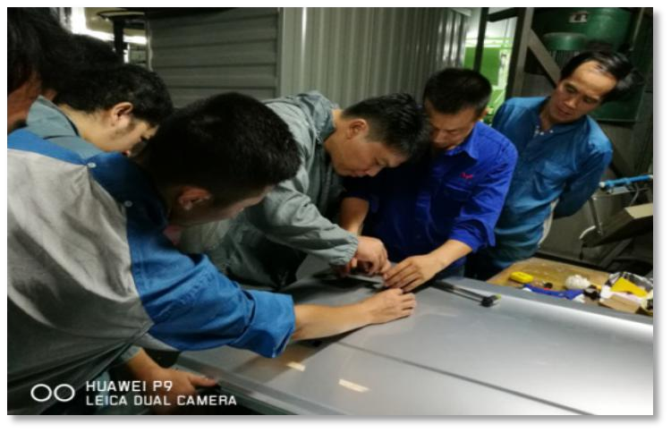
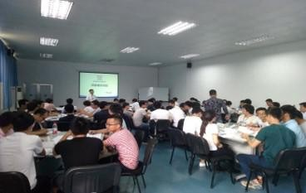
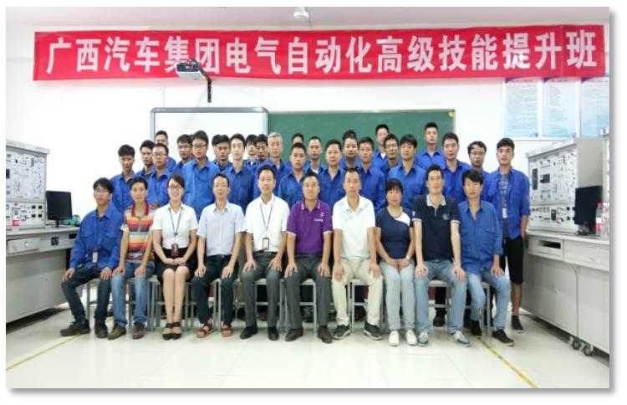
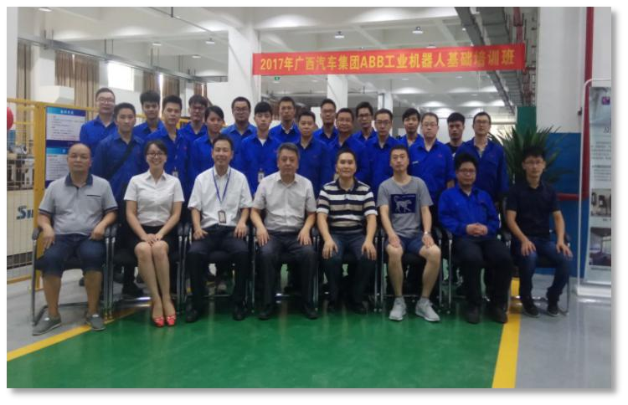
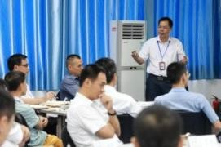
培训剪影
数控基地培训
钣金修复及检查培训
工程师系列培训
电气自动化培训
ABB离线编程与仿真培训
制造系统管理人员能力提升培训

Slide 23
强大的师资培养队伍：
公司技能类特聘专家分布（按工艺/工种分）
焊接 装配 检验 涂装（喷涂）
王业嵩
工 种 层 级
产品试制
数控加工
设备维修
自动化
工装改进及制 作
其他
合计
首席专家
丘柳滨
郑志明
人数
1
1
1
2
涂军利、梁卓龙、罗东 福佟琨（冲焊件厂）、
张远龙、唐勋林、罗
高级专家
陈显鑫、陆森献、
黄立就（车桥厂）蓝金乐（专用车厂）、
黄寿斌（质量部）
兰敏、黄忠业、罗平、曾庆文（制造工 李健峰（技术中 江伟东、韦 卜庆朝、梁敏刚、杨 程部） 心） 国飞
文情、黄波、何林
10 1 1 2
阮东生、张国文
覃志勋（座椅厂）、罗 春思（专用车厂）
人数
4
1
7
1
27
技 能 类
莫好益（柳东工厂）、 梁正辉（车桥厂）、潘
卢曲、潘沾泊、蓝文
曾长权（质量
欣、陆育强、韦立江、
秀团（车桥厂）、唐红
温柳恒、周弋霆、唐
韦自然、黄忠建、
专家
黄俊生、杨永峰
杨绍力（制动器 _{桥（技术中心）、李庆} 宁桂阳（制动器厂） 部）、黎运海
^{罗民康（专用车} 哲勇、唐建国、韦家
封世文、黎浩阳 ^{禹国安、杜}
、
厂） _{安（技术中心）、覃红} 宋启高（柳东工厂） （质量部）、袁
厂）
相、郭斯玉、李季、 李良明、吴昌勇、韦 明安
林锋、谢评周
贤明
伟（座椅厂）、韦思礼
（专用车厂）
进平（质量部）
人数
2
1
7
2
3
1
15
6
2
39
江永生、陶非、潘源 盛、宁剑、覃启宝、
蒙正、曾祥义、刘
屈钢桥、周敬华、徐贵
叶志（质量部）、
张庆海、吴维果、 韦立安（专用车厂）
黄章华（专用车 李敏、李勇、朱俊伊、
张雄洧、韦海彪、
特聘技工
建波、邱伯才、叶 _{李美勤、庄文、} 川、余浩、张又文、覃 _{冯俊（制动器厂）、} 谭燕莹（质量
厂）、黄晓欢
（专用车厂）
罗耀春、徐波、黄暂 波、樊超、周浩、陈
^{胡家豪、莫传宽} 黄任德、胡增超、
建奎、蒋泽飞、蓝 正登、覃东健
陈海波
昭泽、韦智忠、何建新 _{韦峰（制动器厂）}
部）、孙康文
（重庆卓通）
卢鹏
陈志刚
张键
相学、丁传杰、巩倩、
封涛涛
人数 | 8 | 5 | 9 | 3 | 3 | 2 | 17 | 3 | 5 |  | 55
人数合计 | 14 | 7 | 23 | 5 | 7 | 4 | 42 | 4 | 13 | 4 | 123
公司现有技师和高级技师435人（其中：技师339人，高级技师96人.3个技能大师工作室）

Slide 24
已开发的技能课件清单（汽修、钣喷方向）：
序号 | 课程名称 | 课件内容
1 | 电泳涂装底漆工艺 | 电泳底漆工艺、进一步学习了解不同漆层的形成原理，加强对电泳底漆工艺的监控管理认知
2 | 面漆涂装设备知识 | 了解面漆喷涂设备，加深对设备的使用了解和维护
3 | 面漆涂装实作工艺 | 涂装喷涂的目的及喷涂操作流程，理解喷涂操作要求
4 | 喷枪喷涂技巧和保养 | 喷枪的种类、喷枪的使用方法、喷枪的保养和喷枪的故障排查解决，降低喷枪操作导致的质量风险
5 | 面漆涂装修补实作工艺培训 | 喷涂修补操作的基本步骤、注意事项、操作要领，提高员工通过课程培训理解和提高修补能力
6 | 汽车钣修知识 | 汽车钣金修复知识，学习和认识到金属的力学、钣金修理工具的运用、钣金表面检查方法
7 | 素色漆与金属漆的施工 | 素色漆和金属漆施工工艺区别以及操作要求
8 | 涂膜常规性能检测 | 阐述涂膜检测的必要性，了解油漆的性能要求，并掌握油漆基本的性能检测
9 | 低温漆套色涂装工艺 | 车身套色工艺总结，提炼出低漆温漆种在车身上套色运用施工时的关键点
10 | 夏季涂装高温施工缺陷预防及控制 | 夏季高温施工，油漆喷涂工艺技术波动比较大，如何在工艺参数变化的过渡阶段生产出良好的产品。
11 | 原子灰应用 | 本文通过介绍原子灰的特点、种类、用途及施工要求
12 | PVC密封胶涂装操作 | 涂胶操作及密封胶的性能介绍
13 | 宝骏510配件门脱压钣金构件修复 | 专用钣修工具的开发及使用操作
14 | 面漆橘皮缺陷分析与对策 | 涂装单项质量分析与解决
15 | 钣金小损伤修复技术 | 钣金的修复工作
16 | 涂装色差控制 | 涂装单项质量分析与解决
17 | 涂料的制造工艺 | 涂料的组成及对涂膜的性能影响
18 | 测色仪的使用 | 涂装设备的运用
29 | 产品钣金缺陷识别 | 工厂常见钣金问题及质量边界样板
20 | 液化二氧化碳喷涂认识 | 新工艺方法

Slide 25
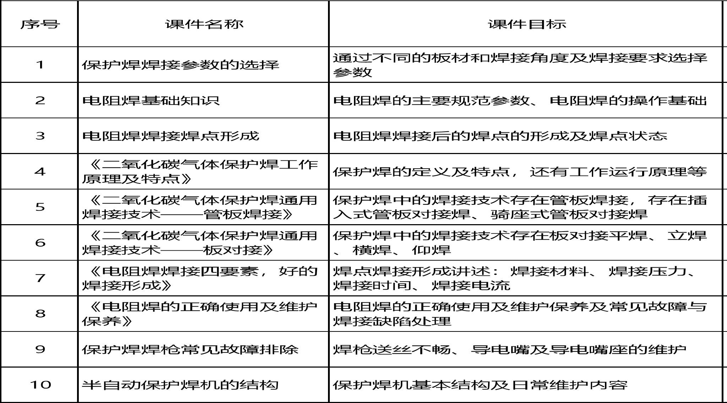
已开发的技能课件清单（焊接方向）：

Slide 26
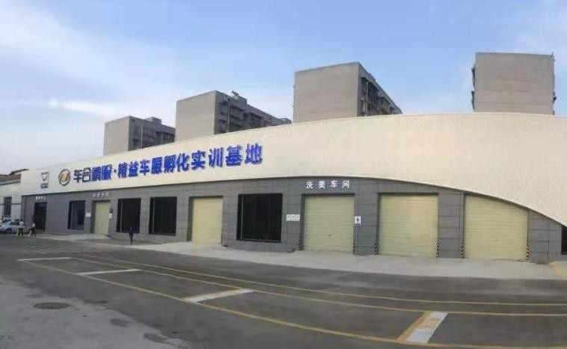
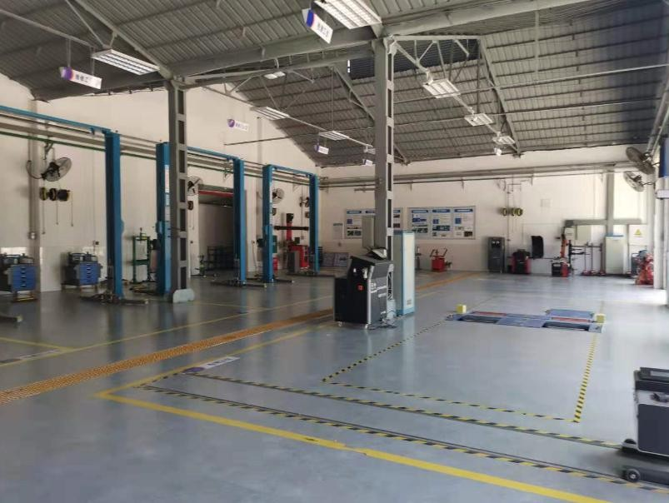
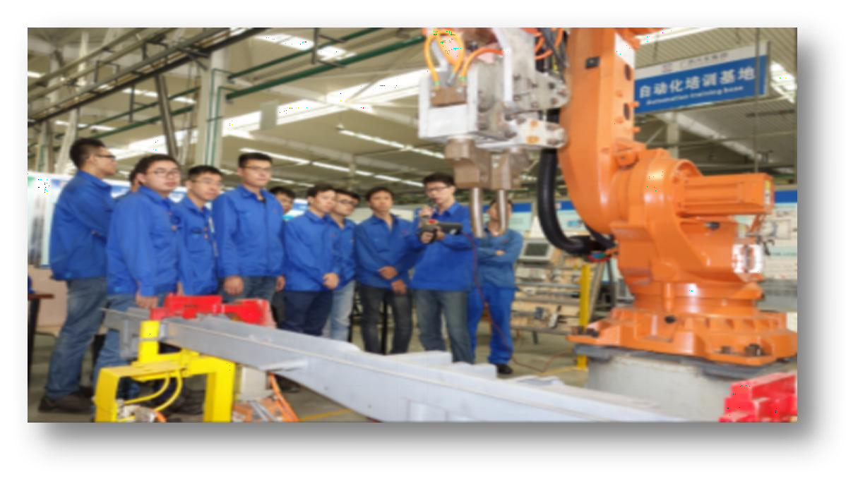
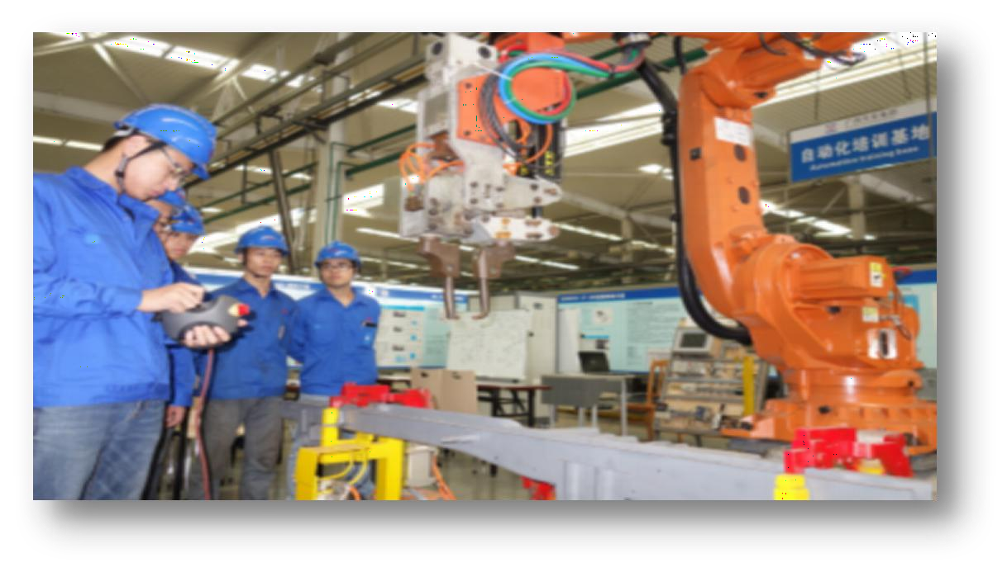
培训基地成果：
整车售后实训基地
整车售后实训基地
ABB机器人操作培训——理论培训
ABB机器人操作培训——实战演练

Slide 27






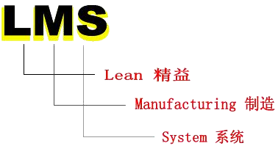
高效五菱
五菱特色精益管理系统：
具有年产百万辆台套汽车零部件制造、管理能力。
客户的热忱
安 全 Safety 人员 People 质量 Quality 响应
Responsiveness 成本 Cost
5大目 标
5项原 则
标准化
制造质量 缩短制造
精益制造系统 LMS（ Lean Manufacturing System）
周期
持续改进
全员参与

Slide 28



你关心的，我知道
五菱，不一样的生活

Slide 29

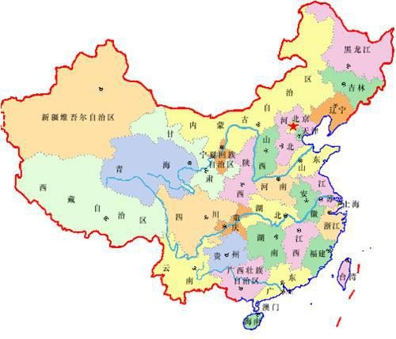


我们的城市美如画
山清水秀地干净
世界第一天然大盆景
桂中商埠
西南工业重镇

Slide 30





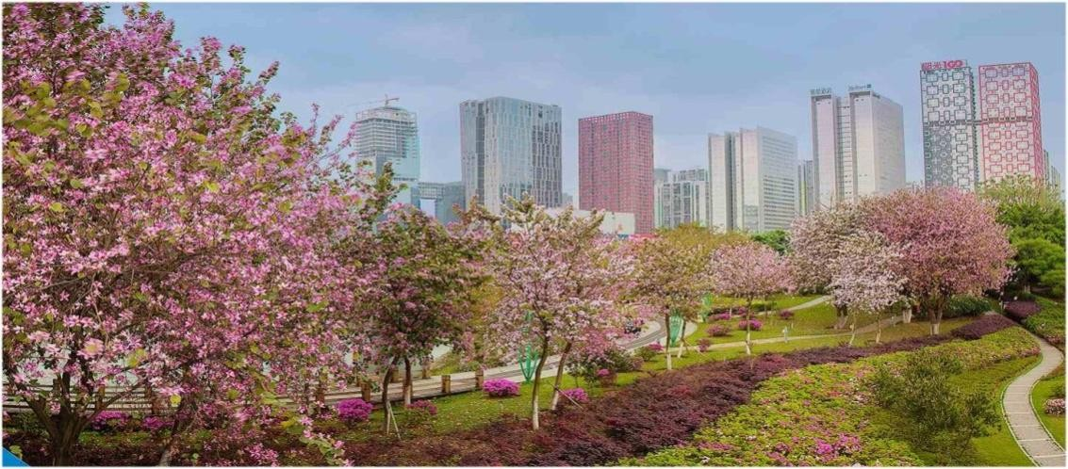
美丽如你 ：广西柳州
百里柳江，百里画廊 小城大爱~
柳州

Slide 31

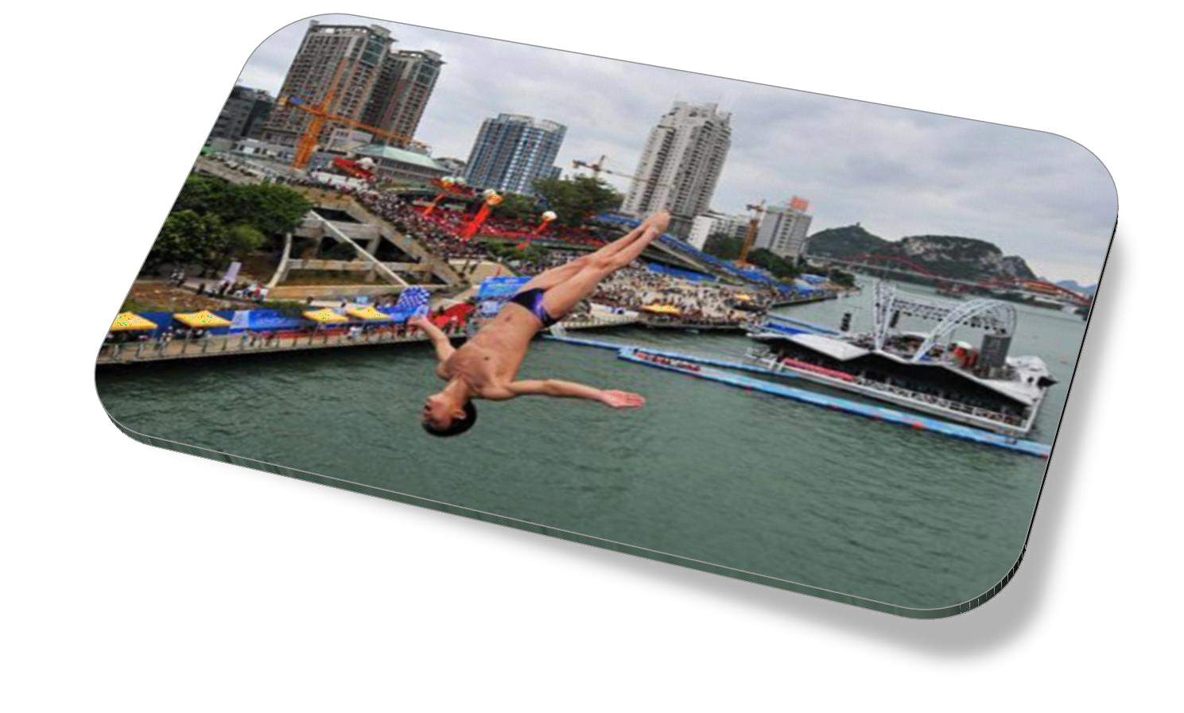


内涵如你 ：广西柳州
文庙庙会
水上极限运动大赛
F1世界水上摩托艇锦标赛
帆船邀请赛

Slide 32
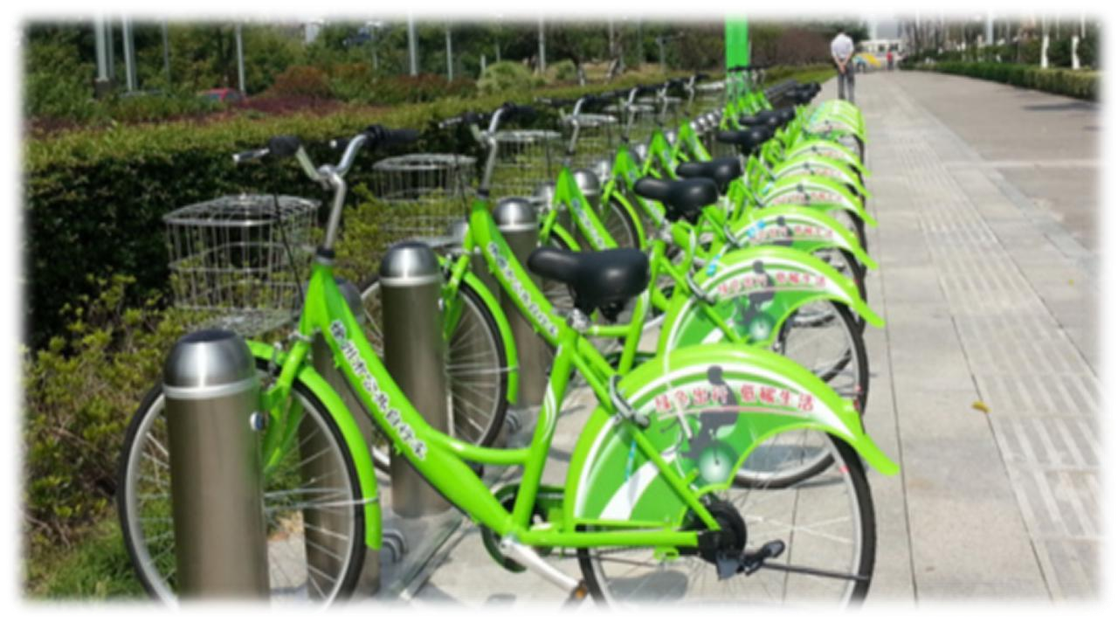
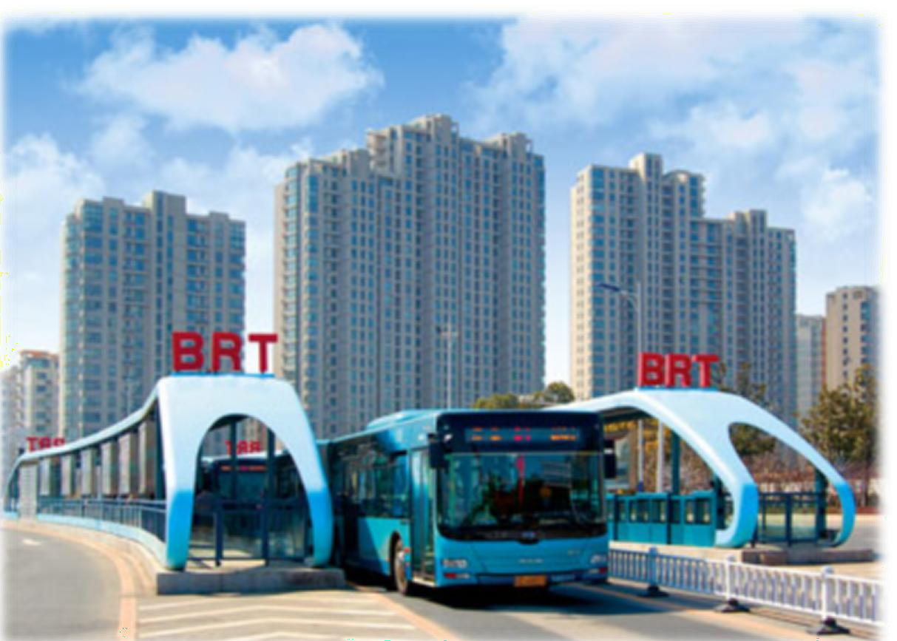
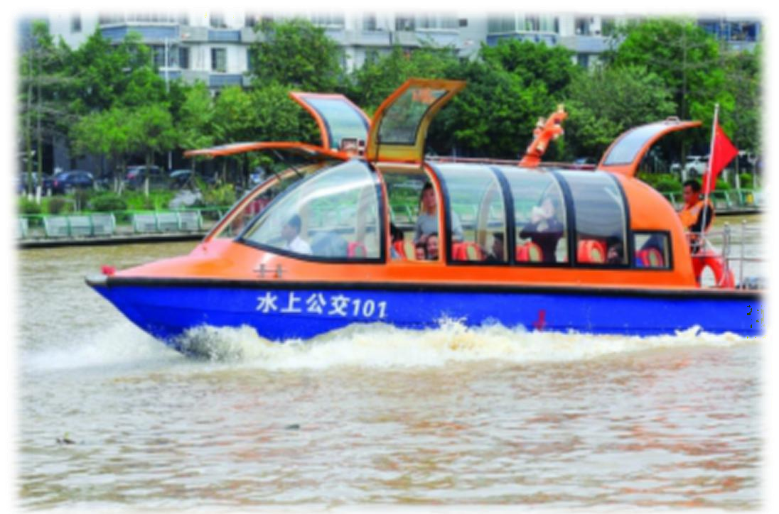
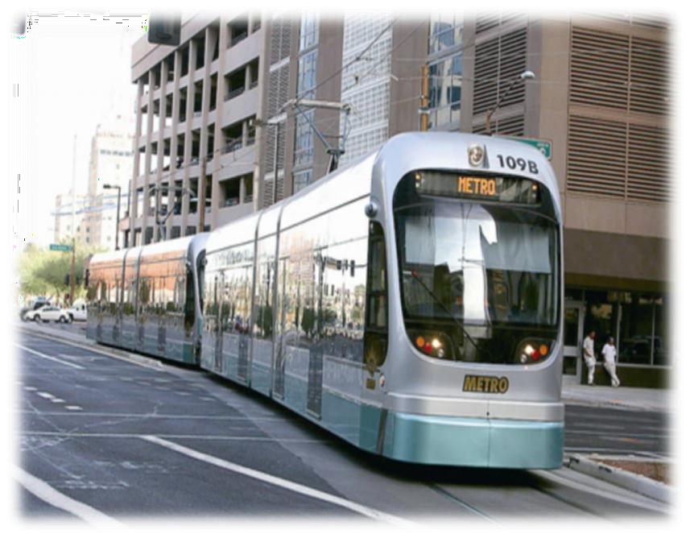
体贴如你 ：广西柳州
西南交通枢纽
飞机、动车、高铁、巴士
城市交通
BRT、水上公交、公租自行车、 在建轻轨

Slide 33
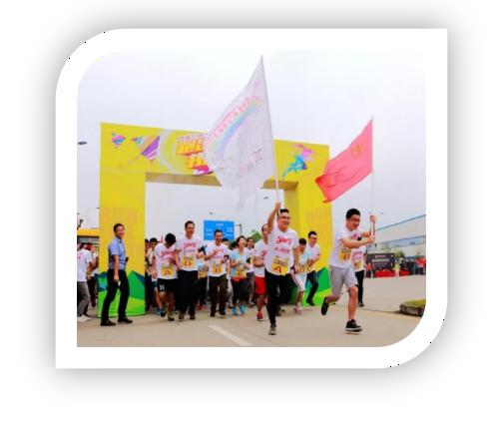
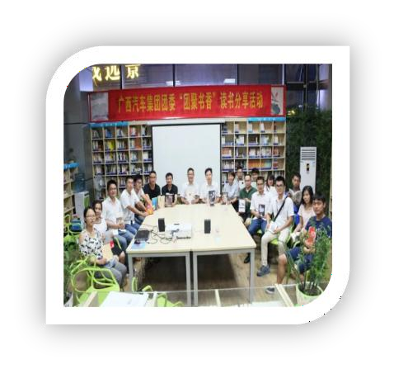
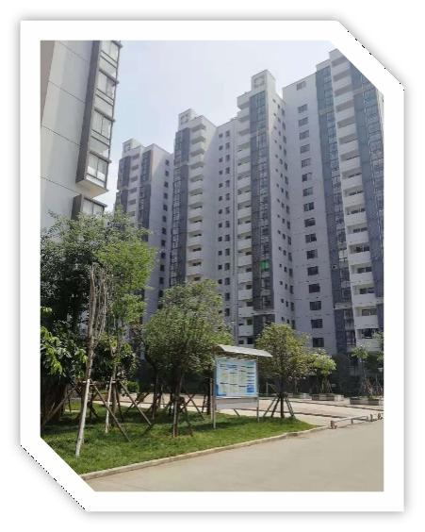
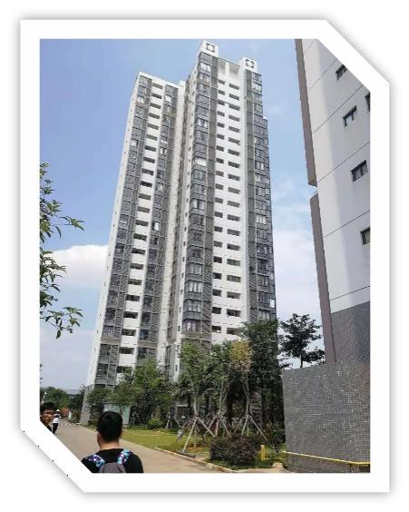








我们的宿舍窗明几净
我们的食堂有滋有味
我们的活动趣味无穷
我们上班车接车送

Slide 34











我们展现的舞台有很多
篮球协会 乒乓球协会 排球协会 音乐协会 骑行社
足球协会 羽毛球协会 游泳协会、 烘焙协会、

Slide 35












在这里，收获美好
五菱60周年集体婚礼展
20对新婚夫妻携手步入殿堂

Slide 36













在这里，收获美好
10对金婚、银婚夫妻相扶相持

Slide 37
你想要的，我们知道
未 来

Slide 38


智能工厂
公司投入一系列 高科技与智能化系统， 进行智能化在线检测 与装备研发、柔性可 视化装配装备研制， 实现制造全过程透明 化与智能化。
2017年6月8日，公司申报的“轻量化汽车底盘关键零部件智能工厂新模式”成功入围了国家工信部2017年智能 制造综合标准化与新模式应用立项项目并获得公示，成为仅有的广西成功入围的两家企业之一！

Slide 39



战略合作
佛吉亚（FAURECIA） 法资，世界500强，全球第八大 汽车零部件供应商，每四辆车中就有一辆使用佛吉亚生 产的零配件。
美国车桥（AAM） 美资，是全球领先、世界著名的汽 车动力传动、驱动和底盘系统及其零部件和金属成型产 品制造商，制造基地遍及世界各地，在全球13个国家为 100多家客户提供优质的服务。
全新整车基地
未来3年柳东新区全新整车 基地投产，年产30万台套。

Slide 40



合作发展
2017.11成立
佛吉亚柳州 汽车座椅有 限公司
2018.7成立
柳州美桥汽 车传动系统 有限公司
2018.2成立
佛吉亚柳州 汽车内饰有 限公司

Slide 41
03
广西汽车集团
我们需要你！

Slide 42
招聘篇

Slide 43

工作岗位
机器人/点焊技师
数控技师
装配技师
料账管理员/协调员

Slide 44
招聘岗位
需求岗位 | 需求专业 | 要求 | 需求数量 | 薪资
机器人/点焊技师 | 汽车、机电、机器人等专业 | 1、能吃苦耐劳、积极主动；能对现场提出改进意见，表现优异者作为储备班段长培养； 2、实习期结束可转岗技术类、专业类、管理类相关岗位； | 100 | 4000-5000元/月
数控技师 | 数控、模具专业 |  | 10
装配技师 | 专业不限 |  | 40
料账管理员/协调员 | 专业不限 |  | 10
实习期工作场地主要为柳州，实习期满可选择柳州、山东、重庆、桂林、贵阳等工作场地，表现优秀可外派海外基地（印度、印尼）；实习期满转岗岗位：工艺技术员、设备改进技师、CIP 工程师、设备工程师、工艺工程师、物流工程师等。

Slide 45
招聘要求/薪资
【招聘要求】
学历：大专及以上，汽车类、机械类、机电类、钳工、焊接等相关专业优先；
年龄：年满18岁（以身份证为准）；男女不限。
【薪资待遇】
公司采用计时制，工资按照15元/小时结算(4000-5000元)
【工作时间】
白班08:00-20:00 ； 晚班20:00—8:00，每周休息一天，如遇特殊情况，作息时间由现场生产部门为准。

Slide 46
03
03
公司福利
1、公司免费安排宿舍及通勤车，4-6 人/间（风扇/空调、热水器齐全，独立厨房、卫生间）水电费自理。
2、提供免费工作餐、加班餐；
3、过年过节慰问费（以当年政策为准）：中秋节 300 元/人，春节 500 元/人；过年路费补贴；防寒防暑费计发 8 个月；
4、其他奖项：集团奖励、项目与 BPD 奖、合理化建议、火眼金睛奖励、月度特别奖等；
5、合同工：实习期结束，经过公司考核录用为公司合同工后享受五险两金、季度奖、半年奖、年终奖、医疗补贴、集资 房（筹划中），公积金按个人/公司合计 24%最高比例。年度固定计发 14.5 个月薪酬以及增发奖励，根据学历及技能每年 进行能力评估调薪。

Slide 47
职业发展
1、新公司快速发展的职业晋升通道，
“技术路线+管理路线”双通道发展；
2、公司每年免费提供完善的外部培训机会，
员工可获得岗位针对性的学习。

Slide 48












需求专业
汽车、新能源 机器人、机械 机电、电气 设备维护
数控 模具
机械制造及其自动化 车辆工程
电气工程/汽车电子 自动化/机电一体化 计算机应用 /通信工程
人力资源
物流管理
工商管理/经济管理

Slide 49

你有多大能耐，就给
你多大舞台！
人才培育政策

Slide 50

快加入我们吧！

